Slide 1
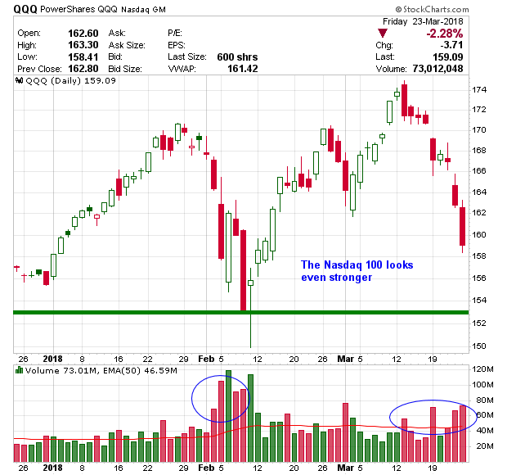
Bài 14: Volume

Slide 2
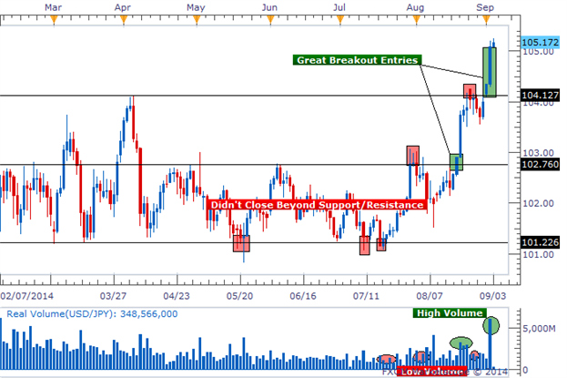
Volume là gì?
Volume là số cổ phần của cổ phiếu, coin token được giao dịch trong một khoảng thời gian nhất định (phút, giờ, ngày, tháng v.v...).
Thể hiện mức độ quan tâm của nhà đầu tư đến loại coin, cổ phiếu nào đó.

Slide 3
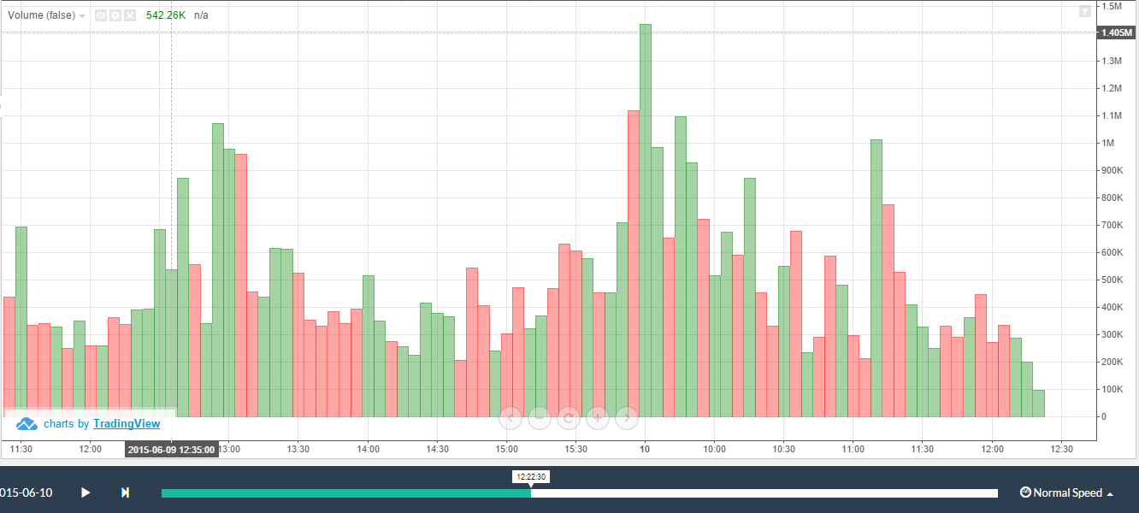
Volume là gì?
Volume cao cũng có nghĩa là thị trường đó đang được giao dịch một cách tích cực và có thanh khoản cao.
Volume thấp thể hiện thị trường chưa ổn định, kém thanh khoản. Có thể là biểu hiện cho thị trường đang sideway.

Slide 4
Xác định sự mạnh yếu của xu hướng
1. Volume tăng: (Thể hiện nhà đầu tư quan tâm thị trường)
Giá tăng: Giá khả năng cao sẽ tiếp tục tăng.
Giá giảm: Giá sẽ có khả năng tiếp tục giảm mạnh.
2. Volume giảm: (Thể hiện nhà đầu tư ít quan tâm thị trường)
Giá tăng: Giá sẽ bớt tăng. Có xu hướng quay đầu.
Giá giảm: Giá sẽ có khả năng giảm hoặc tăng (cần yếu tố thứ 3)

Slide 5
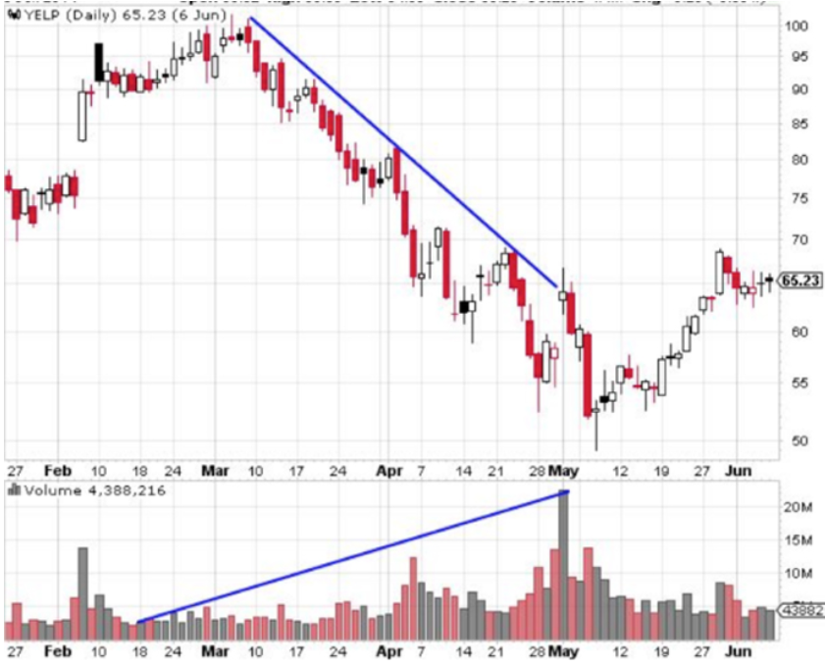
Xác định sự mạnh yếu của xu hướng

Slide 6
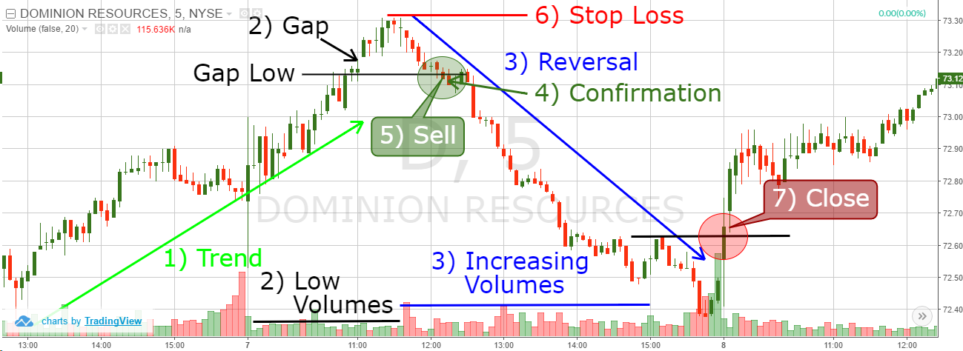
Xác định sự mạnh yếu của xu hướng

Slide 7
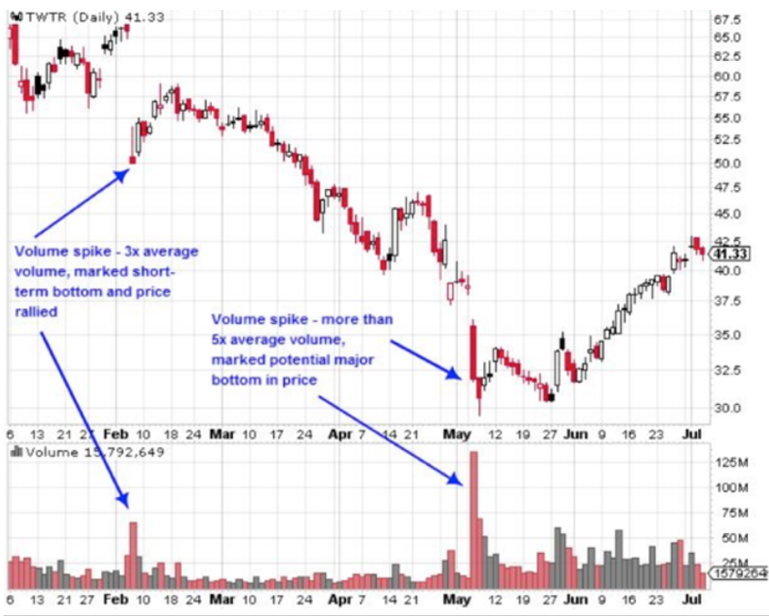
Bắt đỉnh đáy với Volume
Khi volume đạt đến đỉnh hoặc đáy thì khả năng giá cũng là đỉnh đáy.
Vì: Nhà đầu tư đã bơm hoặc xả quá mạnh, không muốn bơm xả nữa.

Slide 8
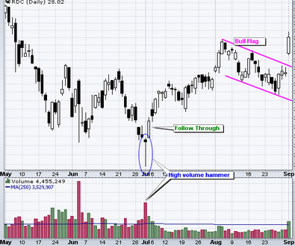
Bắt đỉnh đáy với Volume

Slide 9
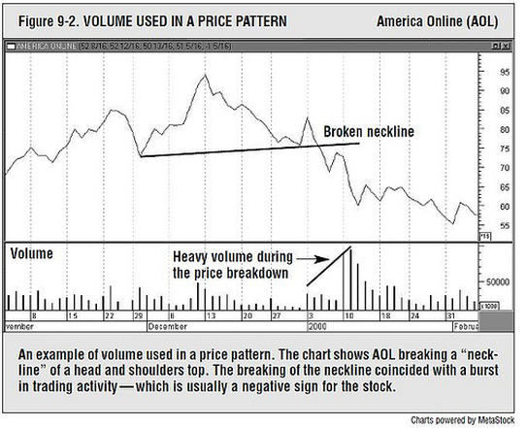
Xác định hỗ trợ kháng cự bị phá vỡ (breakout)
Áp dụng thêm biểu đồ nến, thường là nến Marubozu

Slide 10
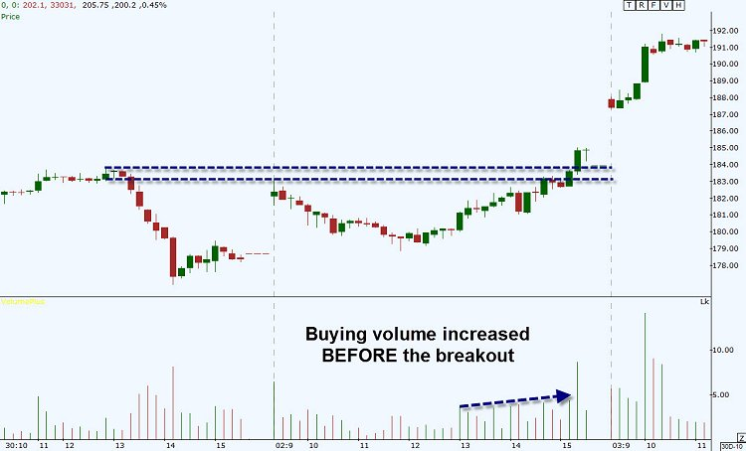
Xác định hỗ trợ kháng cự bị phá vỡ (breakout)

Slide 11
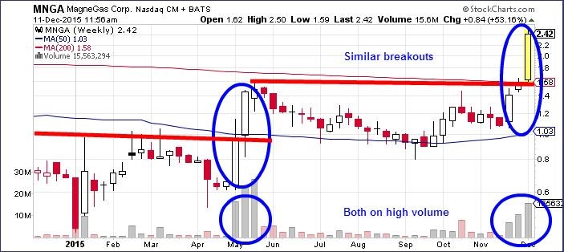
Xác định hỗ trợ kháng cự bị phá vỡ (breakout)

Slide 12
Giao dịch với Volume
Thường xuyên quan sát Volume để xác định độ mạnh yếu của trend.
Áp dụng Volume để mua được ở giá càng gần đáy càng tốt.
Bán ra khi vùng hỗ trợ bị phá vỡ.
Mua vào khi vùng kháng cự bị phá vỡ.

Slide 13

Thực hành trên biểu đồ

Slide 14



